Slide 1
八年级 物理
第十二章 简单机械
第2节 滑轮
Notes:
本PPT模板部分元素使用了幻灯片母版制作。如果需要修改，点击-视图-幻灯片母版-修改；完成后关闭编辑母版即可。

Slide 2
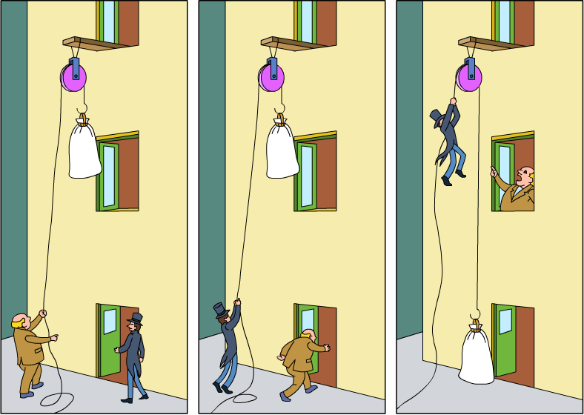
课前导入
这个故事中起到关键作用的是哪个部件?
你在哪里见到过吗？
1
Notes:
本PPT模板部分元素使用了幻灯片母版制作。如果需要修改，点击-视图-幻灯片母版-修改；完成后关闭编辑母版即可。

Slide 3
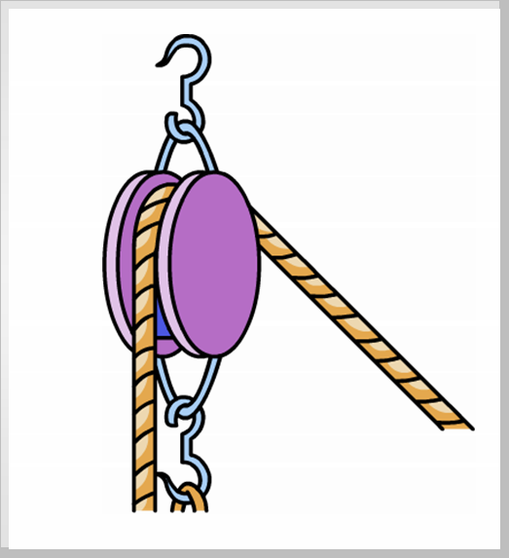
一、滑轮
认识滑轮
滑轮是一个周边有槽，可以绕轴转动的小轮。
轮
轴
2
Notes:
本PPT模板部分元素使用了幻灯片母版制作。如果需要修改，点击-视图-幻灯片母版-修改；完成后关闭编辑母版即可。

Slide 4
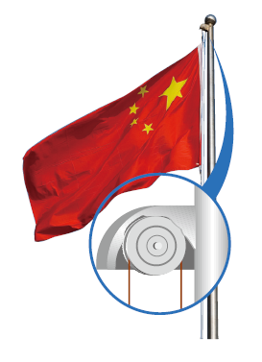
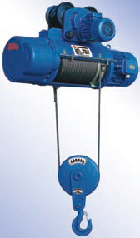
一、滑轮
认识滑轮
下面两个滑轮在使用上有什么不同呢?
国旗上升时，旗杆顶端的滑轮不随物体一起移动。
货物上升时，电动机下面的滑轮随物体一起移动。
3
Notes:
本PPT模板部分元素使用了幻灯片母版制作。如果需要修改，点击-视图-幻灯片母版-修改；完成后关闭编辑母版即可。

Slide 5
一、滑轮
滑轮分类：定滑轮和动滑轮
滑轮在使用时，根据轴的位置是否移动，分为定滑轮和动滑轮两种。
定滑轮：
使用时，轴固定不动。
动滑轮：
使用时，轴和重物一起移动。
4
Notes:
本PPT模板部分元素使用了幻灯片母版制作。如果需要修改，点击-视图-幻灯片母版-修改；完成后关闭编辑母版即可。

Slide 6
一、滑轮
1、探究定滑轮的特点
(1)定滑轮的实质
∵L₁=R, L₂=R,
∴ L₁= L₂
L₂
L₁
定滑轮相当于等臂杠杆。
O
G
F
5
Notes:
本PPT模板部分元素使用了幻灯片母版制作。如果需要修改，点击-视图-幻灯片母版-修改；完成后关闭编辑母版即可。

Slide 7
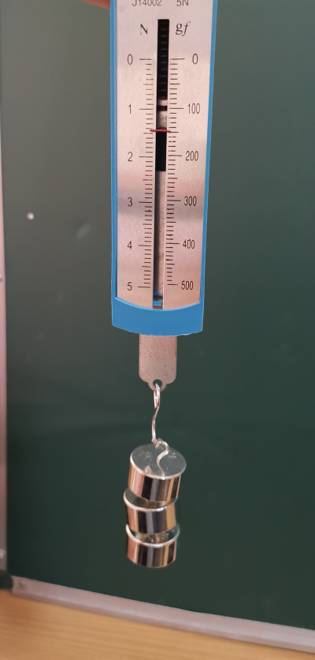
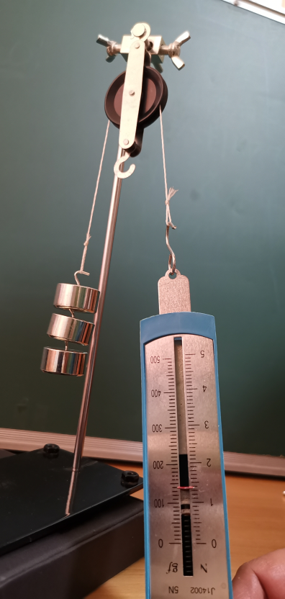
一、滑轮
1、探究定滑轮的特点
(2)、定滑轮的特点
F₁ × L₁= F₂ × L₂
F × L₁ = G×L₂
L₂
L₁
1.4N
∵L₁=L₂
O
∴ F =G
1.4N
F
G
使用定滑轮不省力
6
Notes:
本PPT模板部分元素使用了幻灯片母版制作。如果需要修改，点击-视图-幻灯片母版-修改；完成后关闭编辑母版即可。

Slide 8
一、滑轮
1 、探究定滑轮的特点
3、定滑轮的优点
L₂
L₁
O
F
G
7
Notes:
本PPT模板部分元素使用了幻灯片母版制作。如果需要修改，点击-视图-幻灯片母版-修改；完成后关闭编辑母版即可。

Slide 9
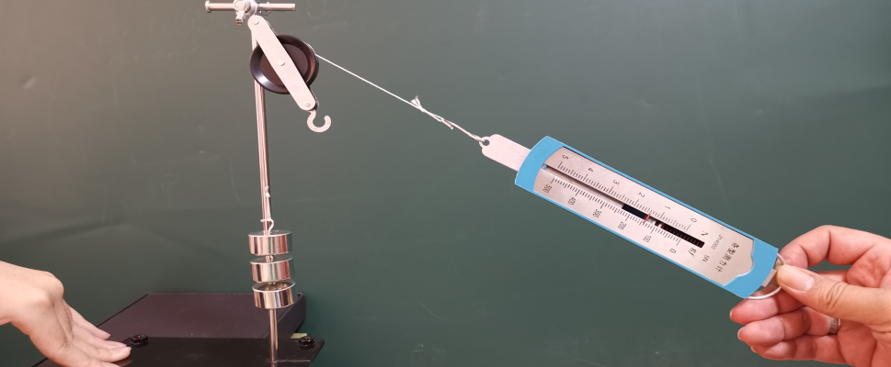
一、滑轮
1.4N
1 、探究定滑轮的特点
3、定滑轮的优点
L₁
L₂
F
O
G
8
Notes:
本PPT模板部分元素使用了幻灯片母版制作。如果需要修改，点击-视图-幻灯片母版-修改；完成后关闭编辑母版即可。

Slide 10
一、滑轮
1 、探究定滑轮的特点
3、定滑轮的优点
可以改变力的方向
F
L₂
L₁
O
F =G
G
9
Notes:
本PPT模板部分元素使用了幻灯片母版制作。如果需要修改，点击-视图-幻灯片母版-修改；完成后关闭编辑母版即可。

Slide 11
一、滑轮
2 、探究动滑轮的特点
(1)、 动滑轮实质
F
L₁
O
L₂
G
10
Notes:
本PPT模板部分元素使用了幻灯片母版制作。如果需要修改，点击-视图-幻灯片母版-修改；完成后关闭编辑母版即可。

Slide 12
一、滑轮
2、探究动滑轮的特点
(1)、 动滑轮实质
L₁= 2R
L₂ = R
F
动滑轮相当于一个动力臂是阻力臂二倍的省力杠杆
L₁
O
L₂
G
11
Notes:
本PPT模板部分元素使用了幻灯片母版制作。如果需要修改，点击-视图-幻灯片母版-修改；完成后关闭编辑母版即可。

Slide 13
一、滑轮
2、探究动滑轮的特点
(2)、 动滑轮优点
F₁ × L₁ = F₂ × L₂
F
F ×2R = G×R
L₁
F = G/2
使用动滑轮能省一半力
O
L₂
(动滑轮重、绳重和摩擦力忽略不计)
G
12
Notes:
本PPT模板部分元素使用了幻灯片母版制作。如果需要修改，点击-视图-幻灯片母版-修改；完成后关闭编辑母版即可。

Slide 14
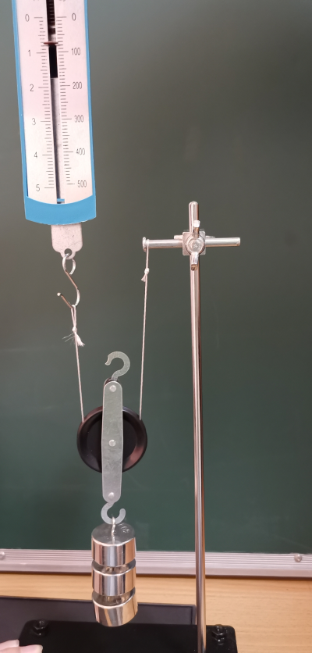
一、滑轮
2 、探究动滑轮的特点
(2)、 动滑轮优点
1.4N
0.7N
(动滑轮重、绳重和
摩擦力忽略不计)
使用动滑轮能省一半力
13
Notes:
本PPT模板部分元素使用了幻灯片母版制作。如果需要修改，点击-视图-幻灯片母版-修改；完成后关闭编辑母版即可。

Slide 15
一、滑轮
2、探究动滑轮的特点
(2)、 动滑轮优点
F
(只有绳重和摩擦力忽略不计)
L₁
F × 2R =（G_{物}＋G_{动}）× R
O
F =（G_{物}＋G_{动}）/2
L₂
G
14
Notes:
本PPT模板部分元素使用了幻灯片母版制作。如果需要修改，点击-视图-幻灯片母版-修改；完成后关闭编辑母版即可。

Slide 16
一、滑轮
2、探究动滑轮的特点
(3)、 动滑轮缺点
F
(s)
绳子移动的距离s
物体移动的距离h
L₁
s = 2h
O
使用动滑轮
1 、费距离
2 、不能改变用力方向
L₂
G
(h)
15
Notes:
本PPT模板部分元素使用了幻灯片母版制作。如果需要修改，点击-视图-幻灯片母版-修改；完成后关闭编辑母版即可。

Slide 17
小结
实质
定滑轮相当于等臂杠杆。
定滑轮
优点
使用定滑轮可以改变力的方向
滑轮
缺点
使用定滑轮不省力
实质
动滑轮相当于动力臂是阻力臂二倍的省力杠杆
动滑轮
优点
使用动滑轮能省一半力
缺点
使用动滑轮费距离,还不能改变用力方向
16
Notes:
本PPT模板部分元素使用了幻灯片母版制作。如果需要修改，点击-视图-幻灯片母版-修改；完成后关闭编辑母版即可。

Slide 18
二、滑轮组
使用定滑轮能改变力的方向，但不能省力；使用动滑轮能省力，但不能改变力的方向。
那我们能不能把两者结合起来，使其既可以改变力的方向，又能省力?
17
Notes:
本PPT模板部分元素使用了幻灯片母版制作。如果需要修改，点击-视图-幻灯片母版-修改；完成后关闭编辑母版即可。

Slide 19
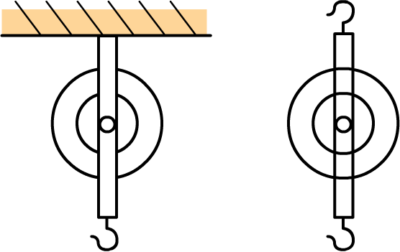
二、滑轮组
1 、定滑轮与动滑轮的组合叫滑轮组。
把一个定滑轮与一个动滑轮组合成滑轮组，讨论一下，你能设计出几种组合方式？把你的方案画出来。
18
Notes:
本PPT模板部分元素使用了幻灯片母版制作。如果需要修改，点击-视图-幻灯片母版-修改；完成后关闭编辑母版即可。

Slide 20
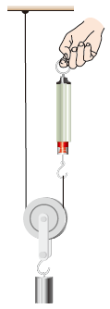
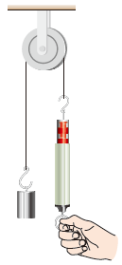
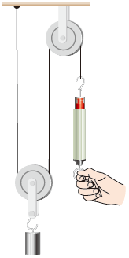
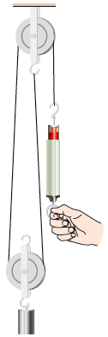
二、滑轮组
2 、一个定滑轮与一个动滑轮的组成的滑轮组。
19
Notes:
本PPT模板部分元素使用了幻灯片母版制作。如果需要修改，点击-视图-幻灯片母版-修改；完成后关闭编辑母版即可。

Slide 21
二、滑轮组
2、一个定滑轮与一个动滑轮的组成的滑轮组。
（忽略轮重、绳重及摩擦）
这两种绕线方法有什么不同？
F
绳子的起点
拉力的方向
F
拉力的大小
F = G/2
F = G/3
移动的距离
s = 2h
s = 3h
G
G
20
Notes:
本PPT模板部分元素使用了幻灯片母版制作。如果需要修改，点击-视图-幻灯片母版-修改；完成后关闭编辑母版即可。

Slide 22
二、滑轮组
2、一个定滑轮与一个动滑轮的组成的滑轮组。（忽略轮重、绳重及摩擦）
使用滑轮组提起重物时，动滑轮上几段绳子承担物重，所用力就是物重的几分之一
F
F
1
F＝
G
n
n：与动滑轮接触的绳子段数
G
G
21
Notes:
本PPT模板部分元素使用了幻灯片母版制作。如果需要修改，点击-视图-幻灯片母版-修改；完成后关闭编辑母版即可。

Slide 23
二、滑轮组
3、分析滑轮组中F与G及G_{动}关系（忽略绳重及摩擦）
1
F＝
（ G+G_{动}）
F
n
F
F
F
n：与动滑轮接触
的绳子段数
n=2
n=3
n=4
n=5
G
G
G
G
22
Notes:
本PPT模板部分元素使用了幻灯片母版制作。如果需要修改，点击-视图-幻灯片母版-修改；完成后关闭编辑母版即可。

Slide 24
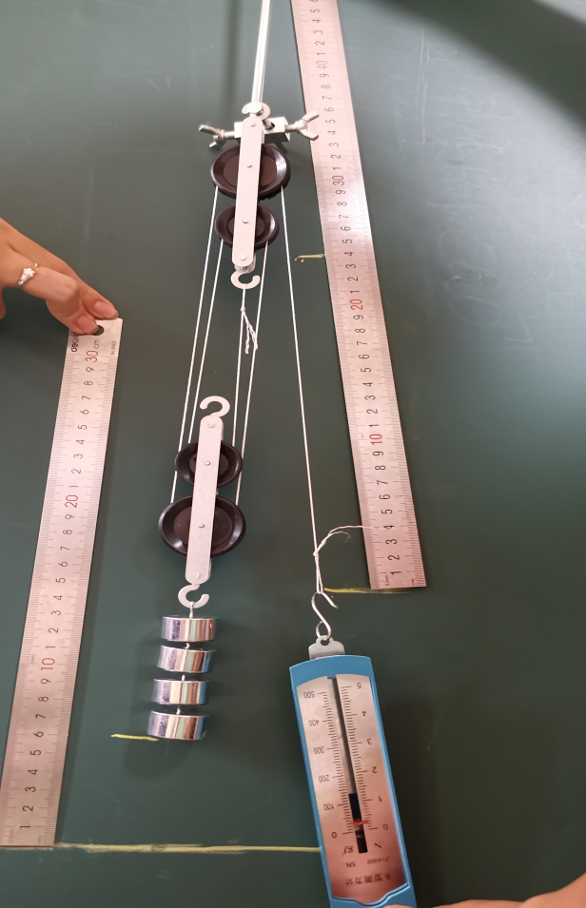
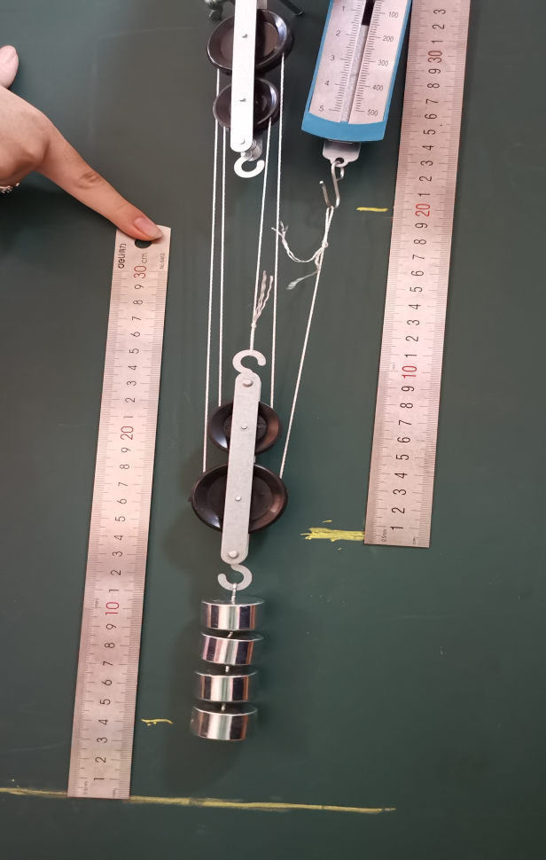
二、滑轮组
4、分析滑轮组中s与h关系
s = n h
n：与动滑轮接触的绳子段数
s=24cm
s=20cm
h=6cm
h=4cm
23
Notes:
本PPT模板部分元素使用了幻灯片母版制作。如果需要修改，点击-视图-幻灯片母版-修改；完成后关闭编辑母版即可。

Slide 25

二、滑轮组
4、水平方向使用滑轮组（忽略轮重、绳重及摩擦）
与动滑轮接触
的绳子段数为n
F
F
f
F
1
F＝
f
n
1
s = 2 s_{物}
F＝
f
s = n s_{物}
2
24
Notes:
本PPT模板部分元素使用了幻灯片母版制作。如果需要修改，点击-视图-幻灯片母版-修改；完成后关闭编辑母版即可。

Slide 26

三、轮轴和斜面
1 、轮轴：轮轴是由具有共同转动轴的大轮和小轮组成，通常把大轮叫轮，小轮叫轴。
(1）. 汽车的方向盘：从上边看下去，可画成下图:
O
r
R
F ₁· R = F₂ · r
F₁
动力臂大于阻力臂 —— 省力杠杆。
F₂
25
Notes:
本PPT模板部分元素使用了幻灯片母版制作。如果需要修改，点击-视图-幻灯片母版-修改；完成后关闭编辑母版即可。

Slide 27
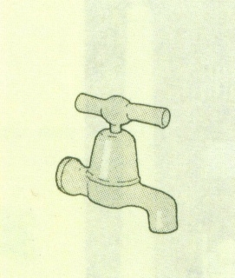
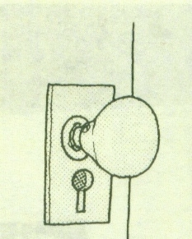
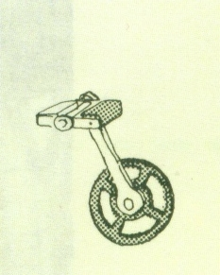
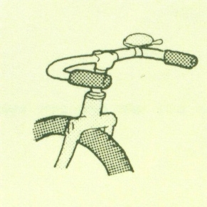
三、轮轴和斜面
（ 2 ）. 其他轮轴:请你指出它们的轮和轴
轮轴一般都是动力臂大于阻力臂的省力杠杆。
26
Notes:
本PPT模板部分元素使用了幻灯片母版制作。如果需要修改，点击-视图-幻灯片母版-修改；完成后关闭编辑母版即可。

Slide 28
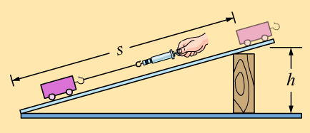
三、轮轴和斜面
2斜面：也是一种简单机械
F s =G h(不计摩擦)
∵ s > h
∴ F < G
使用斜面可以省力。
27
Notes:
本PPT模板部分元素使用了幻灯片母版制作。如果需要修改，点击-视图-幻灯片母版-修改；完成后关闭编辑母版即可。

Slide 29
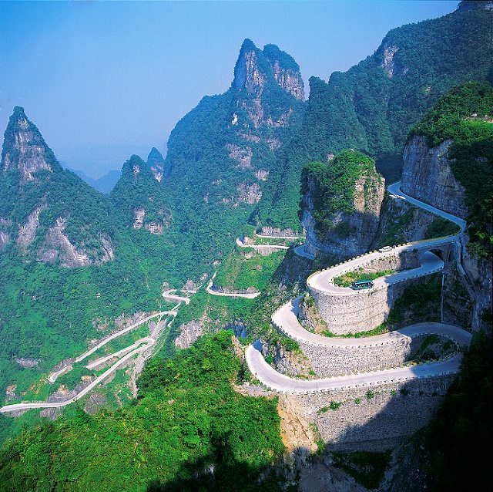
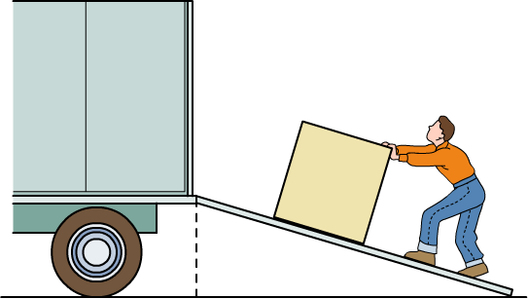
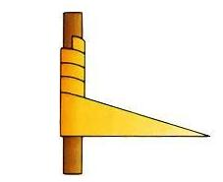
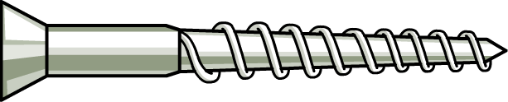
三、轮轴和斜面
斜面：是一种省力的简单机械
28
Notes:
本PPT模板部分元素使用了幻灯片母版制作。如果需要修改，点击-视图-幻灯片母版-修改；完成后关闭编辑母版即可。

Slide 30
小结
是由定滑轮和动滑轮组成简单机械
滑轮组：
可以省力、也可以改变力的方向
缺点:费距离
常见的轮轴是一种省力的简单机械
轮轴：
常见的轮轴有：方向盘、水龙头、门把手、车把
斜面：
是一种省力的简单机械
常见的斜面有：盘山公路、螺丝钉
29
Notes:
本PPT模板部分元素使用了幻灯片母版制作。如果需要修改，点击-视图-幻灯片母版-修改；完成后关闭编辑母版即可。

Slide 31
课堂练习
1、关于简单机械下列说法正确的是（ ）
A、使用动滑轮可以改变力的方向 B、使用定滑轮可以省一半的力
C、定滑轮可以看作是等臂杠杆 D、使用斜面不省力
C
×
×
√
×
2 、如图所示，通过定滑轮匀速提升重物，向三个方向拉动的力分别为F1、F2、F3，则三个力的大小关系为（不计绳重和摩擦） （ ）
A 、F1＞F2＞F3
B 、F1＜F2＜F3
C 、F1＝F2＝F3
D 、F2＞F1＝F3
F₁
C
F₂
F₃
√
30
Notes:
本PPT模板部分元素使用了幻灯片母版制作。如果需要修改，点击-视图-幻灯片母版-修改；完成后关闭编辑母版即可。

Slide 32
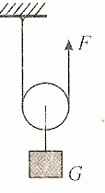
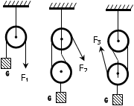
动
3、如下图中所使用的滑轮为 滑轮。若物重G = 400N，不计轮重、绳重及摩擦，匀速提起重物所需的拉力F = N。
200N
4、如图表示三种不同的机械，用它们提起重为300N的相同重物，在A端所用的拉力分别为F₁=__________，F₂=_________，F₃=_________，不计轮重 、绳重和摩擦。
300N
150N
100N
31
Notes:
本PPT模板部分元素使用了幻灯片母版制作。如果需要修改，点击-视图-幻灯片母版-修改；完成后关闭编辑母版即可。

Slide 33
课后作业
1 、通读教材81页-84页，并把重点笔记记在书上
2 、完成教材84页动手动脑学物理的1-4题
Notes:
本PPT模板部分元素使用了幻灯片母版制作。如果需要修改，点击-视图-幻灯片母版-修改；完成后关闭编辑母版即可。

Slide 34
成功没有快车道，幸福没有高速路，所有的成功都来自不倦的努力和奔跑；所有的幸福都来自平凡的奋斗和坚持
Notes:
本PPT模板部分元素使用了幻灯片母版制作。如果需要修改，点击-视图-幻灯片母版-修改；完成后关闭编辑母版即可。

